Slide 1

التقويـــــــــــــــــــــــــــــــــم
التـــــــــــــــــــــــــدريـــــــــــــــــــــــــــــــــــــــــب
التـــــــــــــــــــــــدريـــــــــــــــــــــــــــــــــــــــس
التهــــــــــيــــــــــــــئــــــــــــــــــــــــــــــــــة
الـــــــــــــــــــرئيـــــــسيــــــــــــــــــــــــة
اختبــــــــــار قصــــــــــــــــــــــــير
حـــــــــــــــل الواجـــــــــــــب
اليوم/ الاثنين التاريخ/1447/04/29ه الحصة/ الاولى
الموضوع/ طرح الأعداد المكونة من رقمين
حل الواجـــــــــــــــــــــــــــــــــــــــــــــــــــــــب
11) 658
15) 764
17) 657
جواهر الحارثي @jewelsAlshdaddi

Slide 2
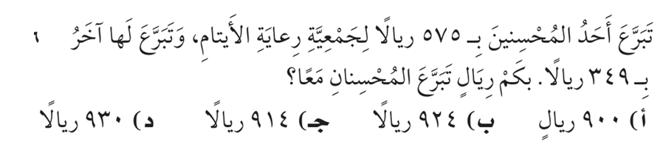
التقويـــــــــــــــــــــــــــــــــم
التـــــــــــــــــــــــــدريـــــــــــــــــــــــــــــــــــــــــب
التـــــــــــــــــــــــدريـــــــــــــــــــــــــــــــــــــــس
التهــــــــــيــــــــــــــئــــــــــــــــــــــــــــــــــة
الـــــــــــــــــــرئيـــــــسيــــــــــــــــــــــــة
اختبــــــــــار قصــــــــــــــــــــــــير
حـــــــــــــــل الواجـــــــــــــب
اليوم/ الاثنين التاريخ/1447/04/29ه الحصة/ الاولى
الموضوع/ طرح الأعداد المكونة من رقمين
اختبــــــــــار قصــــــــــــــــــــــــير
جواهر الحارثي @jewelsAlshdaddi

Slide 3
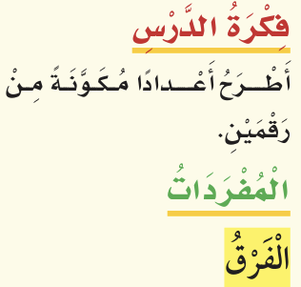
التقويـــــــــــــــــــــــــــــــــم
التـــــــــــــــــــــــــدريـــــــــــــــــــــــــــــــــــــــــب
التـــــــــــــــــــــــدريـــــــــــــــــــــــــــــــــــــــس
التهــــــــــيــــــــــــــئــــــــــــــــــــــــــــــــــة
الـــــــــــــــــــرئيـــــــسيــــــــــــــــــــــــة
اختبــــــــــار قصــــــــــــــــــــــــير
حـــــــــــــــل الواجـــــــــــــب
اليوم/ الاثنين التاريخ/1447/04/29ه الحصة/ الاولى
 | الموضوع/ طرح الأعداد المكونة من رقمين
الأهداف الخاصة:
أطرح من دون إعادة التجميع.
أطرح مع إعادة التجميع.
جواهر الحارثي @jewelsAlshdaddi

Slide 4
التقويـــــــــــــــــــــــــــــــــم
التـــــــــــــــــــــــــدريـــــــــــــــــــــــــــــــــــــــــب
التـــــــــــــــــــــــدريـــــــــــــــــــــــــــــــــــــــس
التهــــــــــيــــــــــــــئــــــــــــــــــــــــــــــــــة
الـــــــــــــــــــرئيـــــــسيــــــــــــــــــــــــة
اختبــــــــــار قصــــــــــــــــــــــــير
حـــــــــــــــل الواجـــــــــــــب
جدول التعلم
الموضوع/
طرح الأعداد المكونة من رقمين
1447/04/29
ماذا أعرف | ما أريد أن أعرف | ماذا تعلمت
جواهر الحارثي @jewelsAlshdaddi
الأهداف الخاصة:
أطرح من دون إعادة التجميع.
أطرح مع إعادة التجميع.

Slide 5
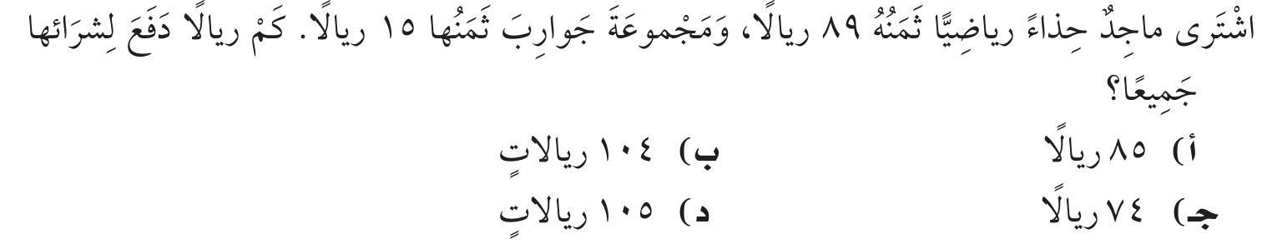
التقويـــــــــــــــــــــــــــــــــم
التـــــــــــــــــــــــــدريـــــــــــــــــــــــــــــــــــــــــب
التـــــــــــــــــــــــدريـــــــــــــــــــــــــــــــــــــــس
التهــــــــــيــــــــــــــئــــــــــــــــــــــــــــــــــة
الـــــــــــــــــــرئيـــــــسيــــــــــــــــــــــــة
اختبــــــــــار قصــــــــــــــــــــــــير
حـــــــــــــــل الواجـــــــــــــب
إثــــــــــــــــــــــــــــــــــــــــــــــراء
الموضوع/
طرح الأعداد المكونة من رقمين
1447/04/29
فيما سبق :
جمع اعداد مكونه من ثلاثة ارقام
الأهداف الخاصة:
أطرح من دون إعادة التجميع.
أطرح مع إعادة التجميع.
جواهر الحارثي @jewelsAlshdaddi

Slide 6
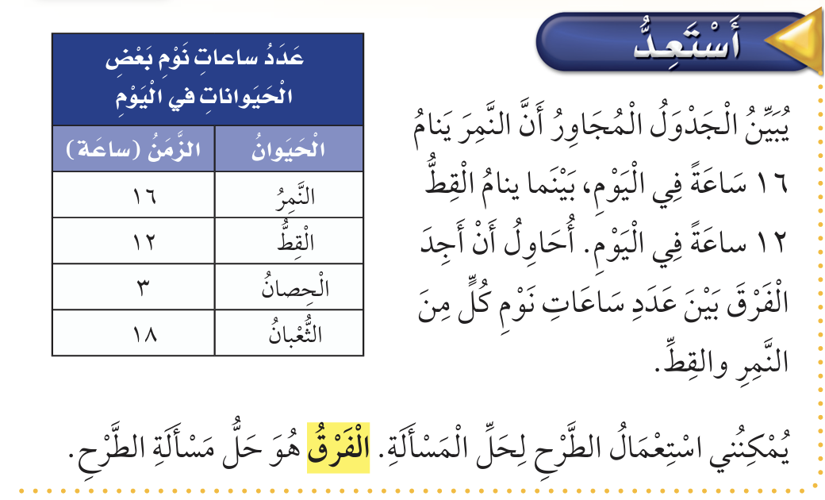
التقويـــــــــــــــــــــــــــــــــم
التـــــــــــــــــــــــــدريـــــــــــــــــــــــــــــــــــــــــب
التـــــــــــــــــــــــدريـــــــــــــــــــــــــــــــــــــــس
التهــــــــــيــــــــــــــئــــــــــــــــــــــــــــــــــة
الـــــــــــــــــــرئيـــــــسيــــــــــــــــــــــــة
اختبــــــــــار قصــــــــــــــــــــــــير
حـــــــــــــــل الواجـــــــــــــب
81
ص
الموضوع/
طرح الأعداد المكونة من رقمين
1447/04/29
الأهداف الخاصة:
أطرح من دون إعادة التجميع.
أطرح مع إعادة التجميع.
جواهر الحارثي @jewelsAlshdaddi

Slide 7
التقويـــــــــــــــــــــــــــــــــم
التـــــــــــــــــــــــــدريـــــــــــــــــــــــــــــــــــــــــب
التـــــــــــــــــــــــدريـــــــــــــــــــــــــــــــــــــــس
التهــــــــــيــــــــــــــئــــــــــــــــــــــــــــــــــة
الـــــــــــــــــــرئيـــــــسيــــــــــــــــــــــــة
اختبــــــــــار قصــــــــــــــــــــــــير
حـــــــــــــــل الواجـــــــــــــب
81
ص
الموضوع/
طرح الأعداد المكونة من رقمين
1447/04/29
الأهداف الخاصة:
أطرح من دون إعادة التجميع.
أطرح مع إعادة التجميع.
جواهر الحارثي @jewelsAlshdaddi

Slide 8


التقويـــــــــــــــــــــــــــــــــم
التـــــــــــــــــــــــــدريـــــــــــــــــــــــــــــــــــــــــب
التـــــــــــــــــــــــدريـــــــــــــــــــــــــــــــــــــــس
التهــــــــــيــــــــــــــئــــــــــــــــــــــــــــــــــة
الـــــــــــــــــــرئيـــــــسيــــــــــــــــــــــــة
اختبــــــــــار قصــــــــــــــــــــــــير
حـــــــــــــــل الواجـــــــــــــب
81
ص
مثال
الموضوع/
طرح الأعداد المكونة من رقمين
1447/04/29
الأهداف الخاصة:
أطرح من دون إعادة التجميع.
تعلم فردي
جواهر الحارثي @jewelsAlshdaddi

Slide 9
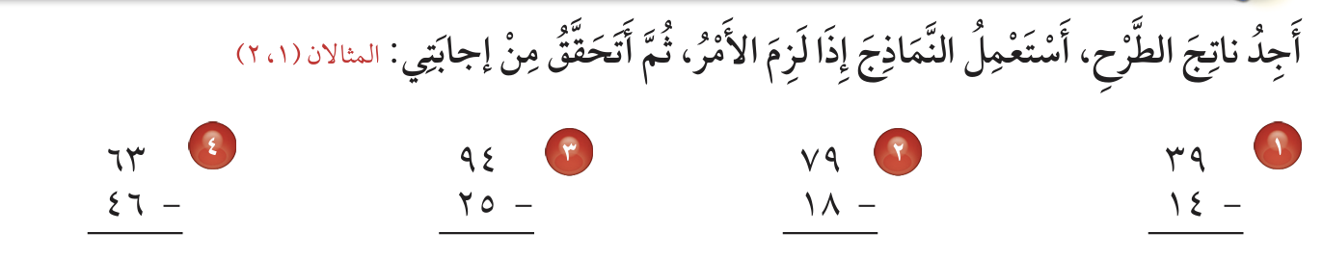

التقويـــــــــــــــــــــــــــــــــم
التـــــــــــــــــــــــــدريـــــــــــــــــــــــــــــــــــــــــب
التـــــــــــــــــــــــدريـــــــــــــــــــــــــــــــــــــــس
التهــــــــــيــــــــــــــئــــــــــــــــــــــــــــــــــة
الـــــــــــــــــــرئيـــــــسيــــــــــــــــــــــــة
اختبــــــــــار قصــــــــــــــــــــــــير
حـــــــــــــــل الواجـــــــــــــب
82
ص
أتأكد
الموضوع/
طرح الأعداد المكونة من رقمين
1447/04/29
الأهداف الخاصة:
أطرح من دون إعادة التجميع.
تعلم أقران
جواهر الحارثي @jewelsAlshdaddi

Slide 10

التقويـــــــــــــــــــــــــــــــــم
التـــــــــــــــــــــــــدريـــــــــــــــــــــــــــــــــــــــــب
التـــــــــــــــــــــــدريـــــــــــــــــــــــــــــــــــــــس
التهــــــــــيــــــــــــــئــــــــــــــــــــــــــــــــــة
الـــــــــــــــــــرئيـــــــسيــــــــــــــــــــــــة
اختبــــــــــار قصــــــــــــــــــــــــير
حـــــــــــــــل الواجـــــــــــــب
82
ص
أتأكد
الموضوع/
طرح الأعداد المكونة من رقمين
1447/04/29
الأهداف الخاصة:
أطرح من دون إعادة التجميع.
تعلم أقران
جواهر الحارثي @jewelsAlshdaddi

Slide 11
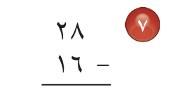

التقويـــــــــــــــــــــــــــــــــم
التـــــــــــــــــــــــــدريـــــــــــــــــــــــــــــــــــــــــب
التـــــــــــــــــــــــدريـــــــــــــــــــــــــــــــــــــــس
التهــــــــــيــــــــــــــئــــــــــــــــــــــــــــــــــة
الـــــــــــــــــــرئيـــــــسيــــــــــــــــــــــــة
اختبــــــــــار قصــــــــــــــــــــــــير
حـــــــــــــــل الواجـــــــــــــب
83
ص
أتدرب وأحل المسائل
الموضوع/
طرح الأعداد المكونة من رقمين
1447/04/29
الأهداف الخاصة:
أطرح من دون إعادة التجميع.
تعلم تعاوني
جواهر الحارثي @jewelsAlshdaddi

Slide 12

التقويـــــــــــــــــــــــــــــــــم
التـــــــــــــــــــــــــدريـــــــــــــــــــــــــــــــــــــــــب
التـــــــــــــــــــــــدريـــــــــــــــــــــــــــــــــــــــس
التهــــــــــيــــــــــــــئــــــــــــــــــــــــــــــــــة
الـــــــــــــــــــرئيـــــــسيــــــــــــــــــــــــة
اختبــــــــــار قصــــــــــــــــــــــــير
حـــــــــــــــل الواجـــــــــــــب
الموضوع/
طرح الأعداد المكونة من رقمين
1447/04/29
ذكر الله الكثير من الحيوانات في القرآن منها النملة الذكية التي حذرت أصحابها والهدهد الذي ساعد النبي سليمان والعنكبوت التي حمت النبي محمد صلى الله عليه وسلم في الغار.
الأهداف الخاصة:
أطرح من دون إعادة التجميع.
أطرح مع إعادة التجميع.
جواهر الحارثي @jewelsAlshdaddi

Slide 13

التقويـــــــــــــــــــــــــــــــــم
التـــــــــــــــــــــــــدريـــــــــــــــــــــــــــــــــــــــــب
التـــــــــــــــــــــــدريـــــــــــــــــــــــــــــــــــــــس
التهــــــــــيــــــــــــــئــــــــــــــــــــــــــــــــــة
الـــــــــــــــــــرئيـــــــسيــــــــــــــــــــــــة
اختبــــــــــار قصــــــــــــــــــــــــير
حـــــــــــــــل الواجـــــــــــــب
الموضوع/
طرح الأعداد المكونة من رقمين
1447/04/29
الحيوانات جزء من تراثنا نحبها ونحافظ عليها
الجمل يعيش في الصحراء ويساعد الناس في التنقل
الصقر رمز القوة ويستخدم في الصيد
المها العربي حيوان نادر تحميه المملكة العربية السعودية
الأهداف الخاصة:
أطرح من دون إعادة التجميع.
أطرح مع إعادة التجميع.
جواهر الحارثي @jewelsAlshdaddi

Slide 14
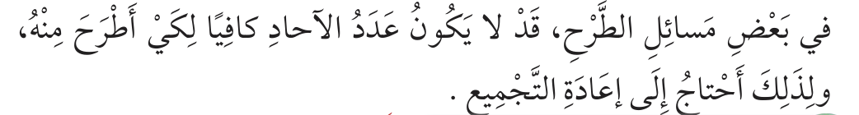
التقويـــــــــــــــــــــــــــــــــم
التـــــــــــــــــــــــــدريـــــــــــــــــــــــــــــــــــــــــب
التـــــــــــــــــــــــدريـــــــــــــــــــــــــــــــــــــــس
التهــــــــــيــــــــــــــئــــــــــــــــــــــــــــــــــة
الـــــــــــــــــــرئيـــــــسيــــــــــــــــــــــــة
اختبــــــــــار قصــــــــــــــــــــــــير
حـــــــــــــــل الواجـــــــــــــب
82
ص
الموضوع/
طرح الأعداد المكونة من رقمين
1447/04/29
الأهداف الخاصة:
أطرح مع إعادة التجميع.
جواهر الحارثي @jewelsAlshdaddi

Slide 15

التقويـــــــــــــــــــــــــــــــــم
التـــــــــــــــــــــــــدريـــــــــــــــــــــــــــــــــــــــــب
التـــــــــــــــــــــــدريـــــــــــــــــــــــــــــــــــــــس
التهــــــــــيــــــــــــــئــــــــــــــــــــــــــــــــــة
الـــــــــــــــــــرئيـــــــسيــــــــــــــــــــــــة
اختبــــــــــار قصــــــــــــــــــــــــير
حـــــــــــــــل الواجـــــــــــــب
82
ص
مثال
الموضوع/
طرح الأعداد المكونة من رقمين
1447/04/29
الأهداف الخاصة:
أطرح مع إعادة التجميع.
تعلم فردي
جواهر الحارثي @jewelsAlshdaddi

Slide 16
التقويـــــــــــــــــــــــــــــــــم
التـــــــــــــــــــــــــدريـــــــــــــــــــــــــــــــــــــــــب
التـــــــــــــــــــــــدريـــــــــــــــــــــــــــــــــــــــس
التهــــــــــيــــــــــــــئــــــــــــــــــــــــــــــــــة
الـــــــــــــــــــرئيـــــــسيــــــــــــــــــــــــة
اختبــــــــــار قصــــــــــــــــــــــــير
حـــــــــــــــل الواجـــــــــــــب
سؤال من نافس
الموضوع/
طرح الأعداد المكونة من رقمين
1447/04/29
الأهداف الخاصة:
أطرح من دون إعادة التجميع.
أطرح مع إعادة التجميع.
جواهر الحارثي @jewelsAlshdaddi

Slide 17
التقويـــــــــــــــــــــــــــــــــم
التـــــــــــــــــــــــــدريـــــــــــــــــــــــــــــــــــــــــب
التـــــــــــــــــــــــدريـــــــــــــــــــــــــــــــــــــــس
التهــــــــــيــــــــــــــئــــــــــــــــــــــــــــــــــة
الـــــــــــــــــــرئيـــــــسيــــــــــــــــــــــــة
اختبــــــــــار قصــــــــــــــــــــــــير
حـــــــــــــــل الواجـــــــــــــب
82
ص
أتأكد
الموضوع/
طرح الأعداد المكونة من رقمين
1447/04/29
الأهداف الخاصة:
أطرح مع إعادة التجميع.
تعلم أقران
جواهر الحارثي @jewelsAlshdaddi

Slide 18
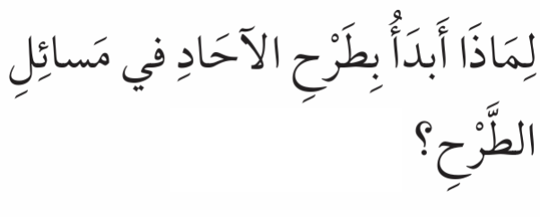

التقويـــــــــــــــــــــــــــــــــم
التـــــــــــــــــــــــــدريـــــــــــــــــــــــــــــــــــــــــب
التـــــــــــــــــــــــدريـــــــــــــــــــــــــــــــــــــــس
التهــــــــــيــــــــــــــئــــــــــــــــــــــــــــــــــة
الـــــــــــــــــــرئيـــــــسيــــــــــــــــــــــــة
اختبــــــــــار قصــــــــــــــــــــــــير
حـــــــــــــــل الواجـــــــــــــب
82
ص
أتأكد
الموضوع/
طرح الأعداد المكونة من رقمين
1447/04/29
الأهداف الخاصة:
أطرح مع إعادة التجميع.
تعلم أقران
جواهر الحارثي @jewelsAlshdaddi

Slide 19

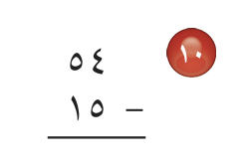
التقويـــــــــــــــــــــــــــــــــم
التـــــــــــــــــــــــــدريـــــــــــــــــــــــــــــــــــــــــب
التـــــــــــــــــــــــدريـــــــــــــــــــــــــــــــــــــــس
التهــــــــــيــــــــــــــئــــــــــــــــــــــــــــــــــة
الـــــــــــــــــــرئيـــــــسيــــــــــــــــــــــــة
اختبــــــــــار قصــــــــــــــــــــــــير
حـــــــــــــــل الواجـــــــــــــب
83
ص
أتدرب وأحل المسائل
الموضوع/
طرح الأعداد المكونة من رقمين
1447/04/29
الأهداف الخاصة:
أطرح مع إعادة التجميع.
تعلم تعاوني
جواهر الحارثي @jewelsAlshdaddi

Slide 20
التقويـــــــــــــــــــــــــــــــــم
التـــــــــــــــــــــــــدريـــــــــــــــــــــــــــــــــــــــــب
التـــــــــــــــــــــــدريـــــــــــــــــــــــــــــــــــــــس
التهــــــــــيــــــــــــــئــــــــــــــــــــــــــــــــــة
الـــــــــــــــــــرئيـــــــسيــــــــــــــــــــــــة
اختبــــــــــار قصــــــــــــــــــــــــير
حـــــــــــــــل الواجـــــــــــــب
مهارات تفكير عليا
83
ص
الموضوع/
طرح الأعداد المكونة من رقمين
1447/04/29
الأهداف الخاصة:
أطرح من دون إعادة التجميع.
أطرح مع إعادة التجميع.
جواهر الحارثي @jewelsAlshdaddi

Slide 21
التقويـــــــــــــــــــــــــــــــــم
التـــــــــــــــــــــــــدريـــــــــــــــــــــــــــــــــــــــــب
التـــــــــــــــــــــــدريـــــــــــــــــــــــــــــــــــــــس
التهــــــــــيــــــــــــــئــــــــــــــــــــــــــــــــــة
الـــــــــــــــــــرئيـــــــسيــــــــــــــــــــــــة
اختبــــــــــار قصــــــــــــــــــــــــير
حـــــــــــــــل الواجـــــــــــــب
الإغــــــــــــــــــــــــــــــــــــــــــــــــــــــــــــــــلاق
جدول التعلم
الموضوع/
طرح الأعداد المكونة من رقمين
1447/04/29
ماذا أعرف | ما أريد أن أعرف | ماذا تعلمت
جواهر الحارثي @jewelsAlshdaddi
الأهداف الخاصة:
أطرح من دون إعادة التجميع.
أطرح مع إعادة التجميع.

Slide 22
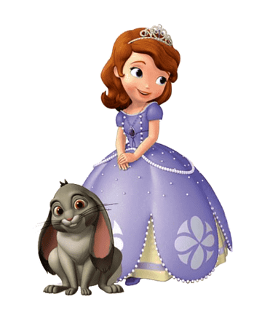
التقويـــــــــــــــــــــــــــــــــم
التـــــــــــــــــــــــــدريـــــــــــــــــــــــــــــــــــــــــب
التـــــــــــــــــــــــدريـــــــــــــــــــــــــــــــــــــــس
التهــــــــــيــــــــــــــئــــــــــــــــــــــــــــــــــة
الـــــــــــــــــــرئيـــــــسيــــــــــــــــــــــــة
اختبــــــــــار قصــــــــــــــــــــــــير
حـــــــــــــــل الواجـــــــــــــب
الإغــــــــــــــــــــــــــــــــــــــــــــــــــــــــــــــــلاق
الموضوع/
طرح الأعداد المكونة من رقمين
1447/04/29
الواجـــــــــــــــــــــــــــــــــــــــــــــــــــــــب
11 – 15 – 17
صفحة 83
الأهداف الخاصة:
أطرح من دون إعادة التجميع.
أطرح مع إعادة التجميع.
جواهر الحارثي @jewelsAlshdaddi

